Slide 1
Занятие по правилам дорожного движения «Светофор» во второй младшей группе

Slide 2

Наш домик – светофор.
Мы три родные брата,
Мы светим с давних пор
В дороге всем ребятам.

Slide 3
Чтоб тебе помочь
Путь пройти опасный
Горим и день и ночь
Зеленый,
Желтый,
Красный.

Slide 4
Cамый строгий – красный свет
Если он горит,
Стоп! Дороги дальше нет,
Путь для всех закрыт!

Slide 5
Чтоб спокойно перешел ты,
Слушай наш совет!
- Жди! Увидишь скоро желтый
В середине свет!

Slide 6
А за ним зеленый свет
Вспыхнет впереди
Скажет он:
- Препятствий нет,
Смело в путь иди!

Slide 7
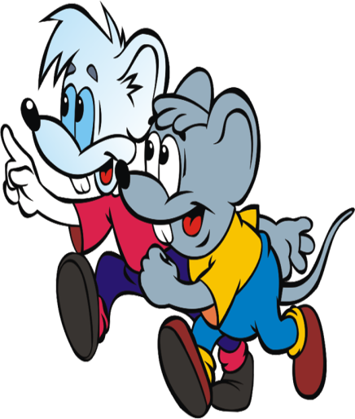
Правильно ли переходят дорогу мышата?

Slide 8
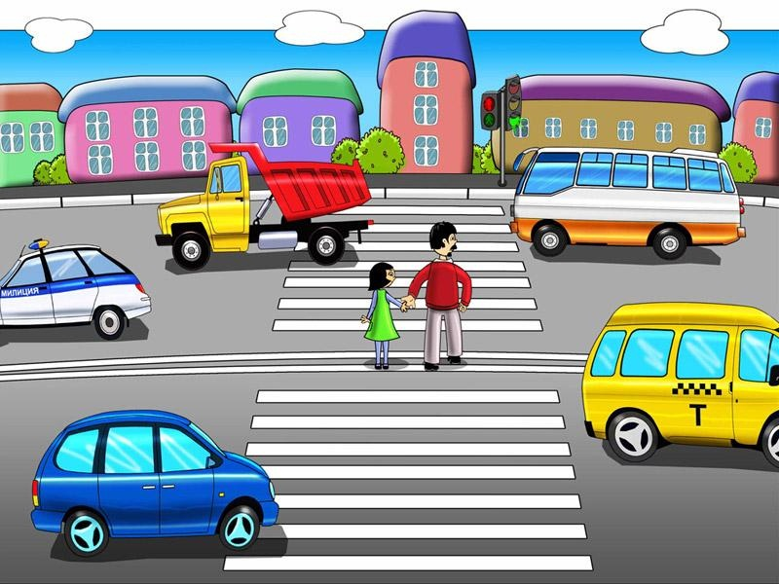

Slide 9
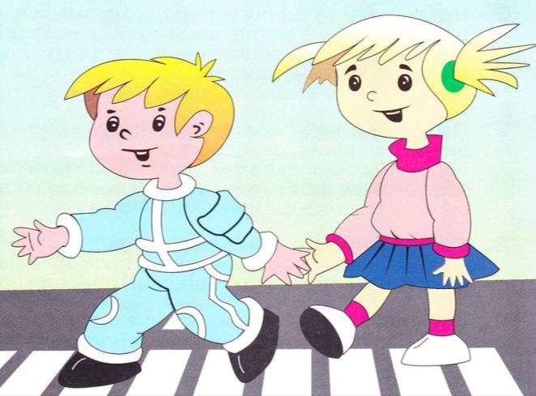

Slide 10
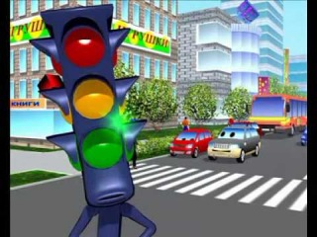
Чтобы возле перекрестка
Ты дорогу перешел,
Все цвета у светофора
Нужно помнить хорошо!

Slide 11
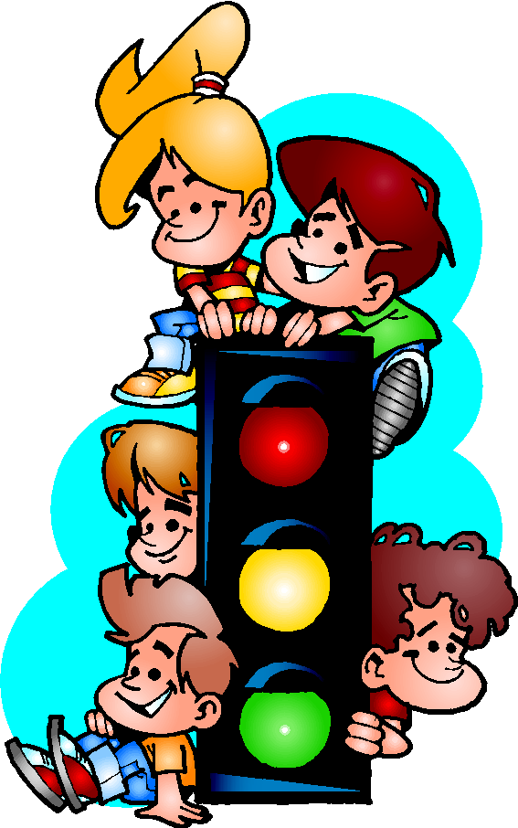
Молодцы!!!

